Slide 1
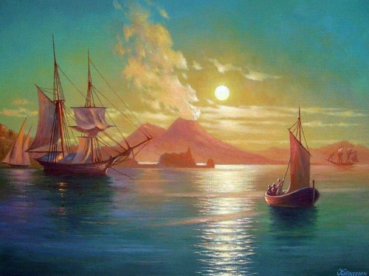
Тема уроку:
РОМАНТИЗМ
В ОБРАЗОТВОРЧОМУ МИСТЕЦТВІ
Підготував:
вчитель музики та мистецтва
Чернівецької ЗОШ № 31
Карп Сергій Володимирович
.

Slide 2
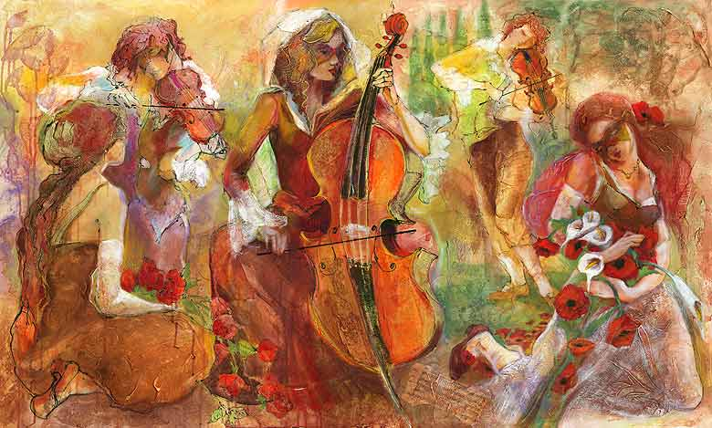
Романтизм (фр. romantisme) - ідейний і художній рух у європейській і американській культурі кінця XVIII - першої половини XIX ст . Представницька школа романтичного мистецтва склалася у Франції

Slide 3
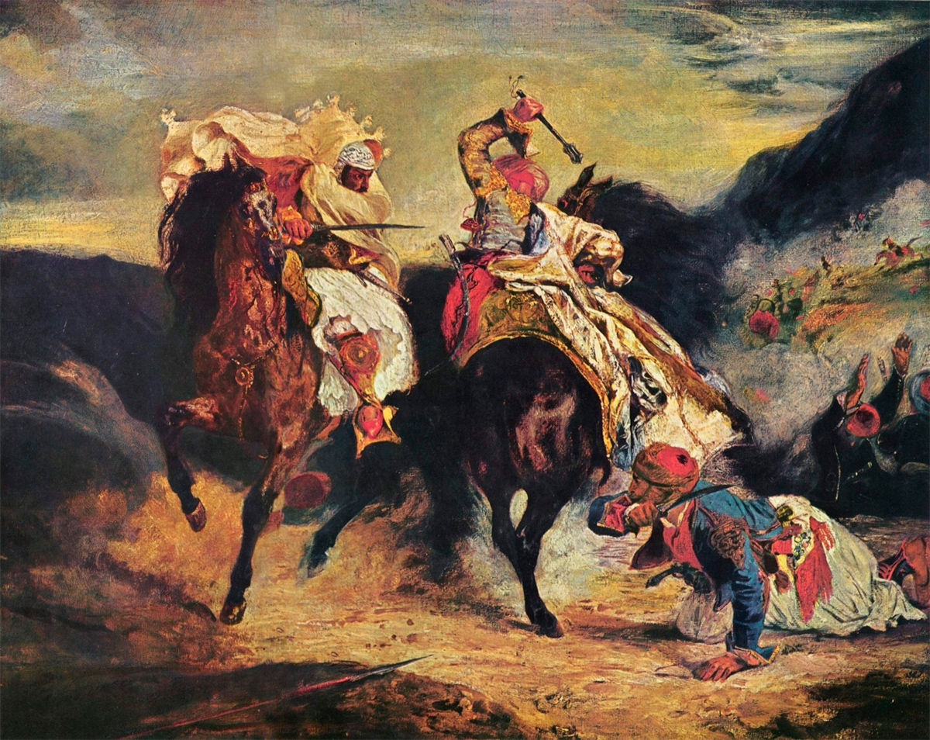
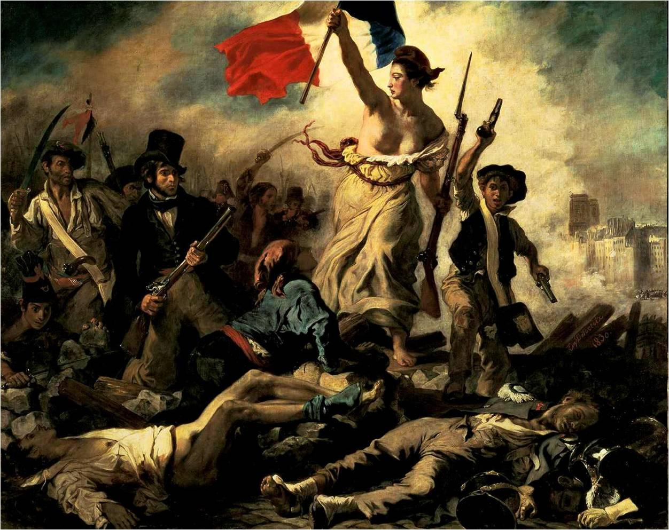
У Росії романтизм значним образом уплинув на розвиток портретного і пейзажного живопису

Slide 4
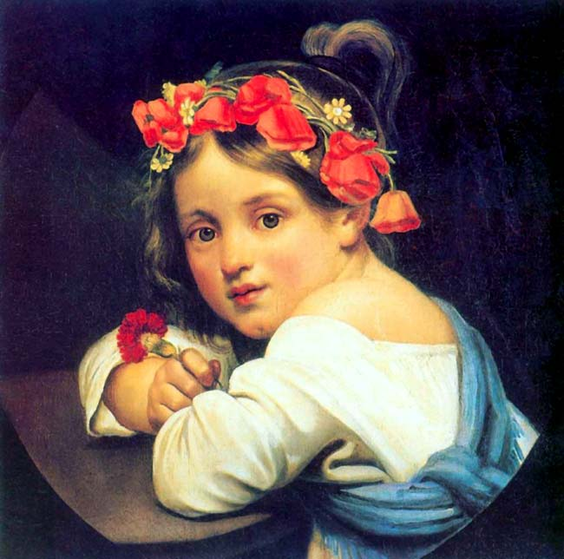
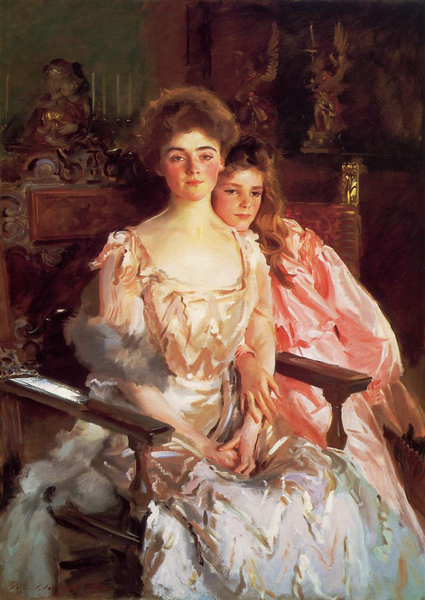
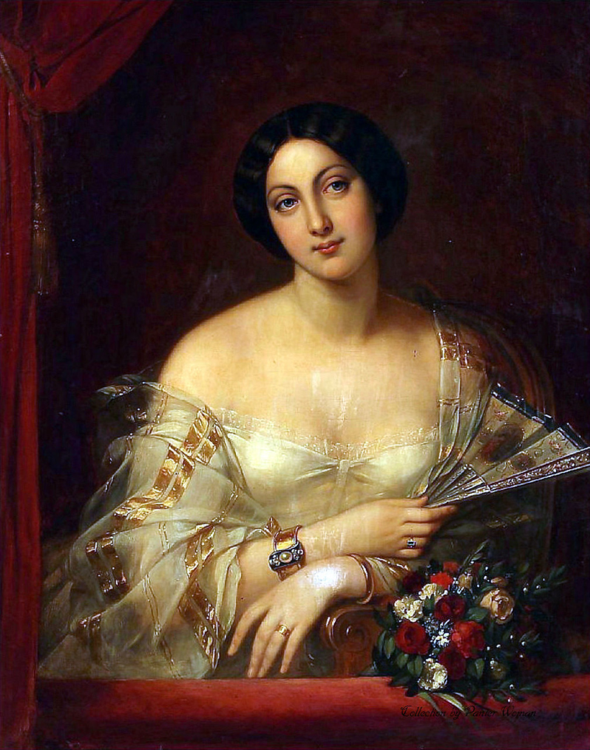
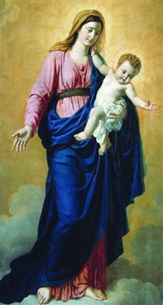
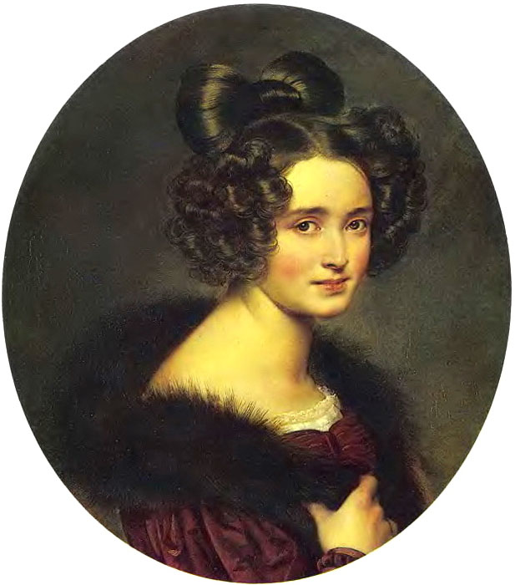
ОРЕСТ АДАМОВИЧ
КИПРЕНСЬКИЙ

Slide 5

Романтизм – сутність та причини виникнення
Промислова революція була тісно зв'язана з розвитком науки. Вона спиралася на успішний розвиток прикладних, точних і природничих наук і у свою чергу стимулювала нові великі зрушення в наукових знаннях.
Простий практичний досвід усе більше доповнювався теоретичним осмисленням виробничих процесів і точним інженерним розрахунком. Так, результати вивчення природи електрики з'явилися теоретичною основою розвитку електротехніки, зробивши можливим застосування електроенергії в системах зв'язку, приводних пристроях робочих машин, у багатьох технологічних процесах різних підприємств, у створенні ламп накалювання для висвітлення приміщень і вулиць.
Великі кроки, що відбувалися в XIX ст. у розвитку науки і техніки, уплинули на розвиток літератури і мистецтва всіх країн і народів європейського континенту.

Slide 6
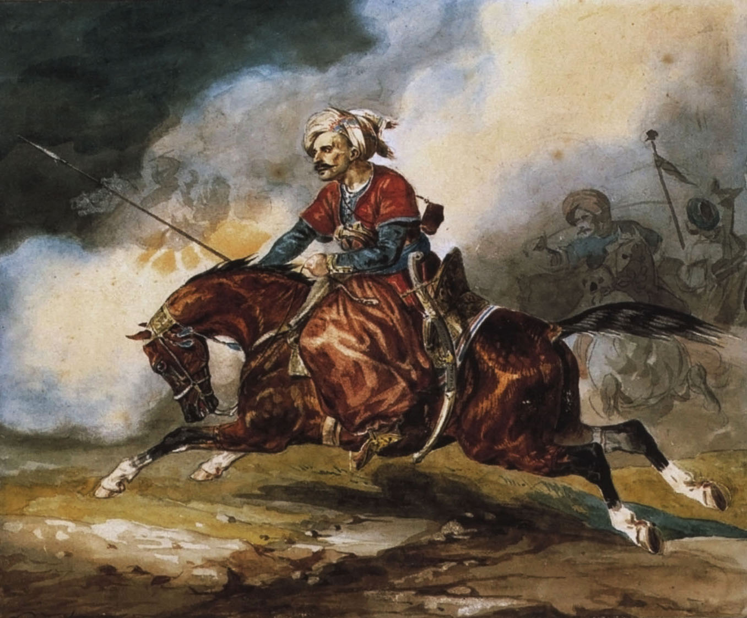
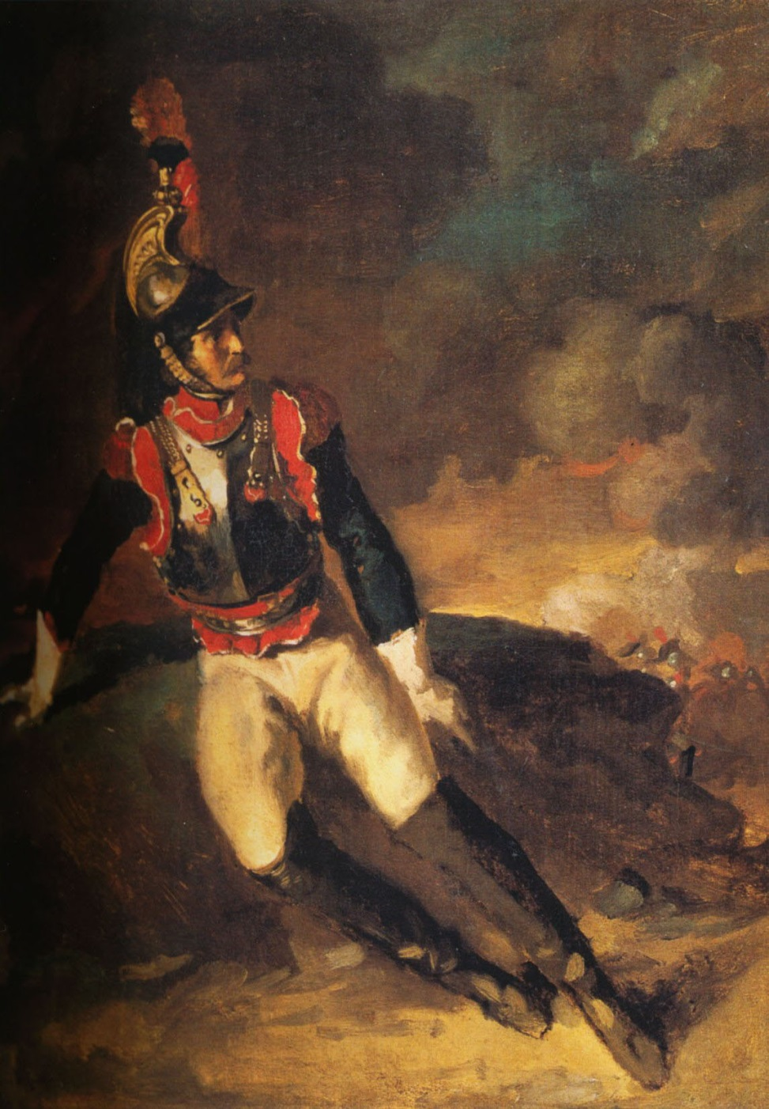
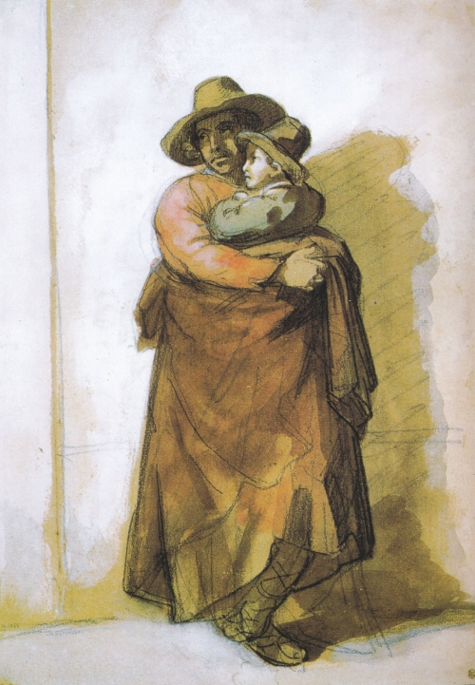
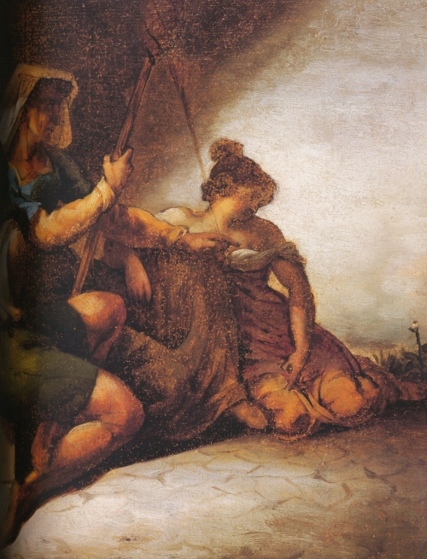
Теодор Жеріко

Slide 7
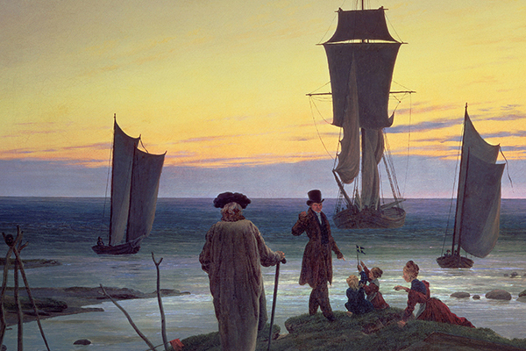
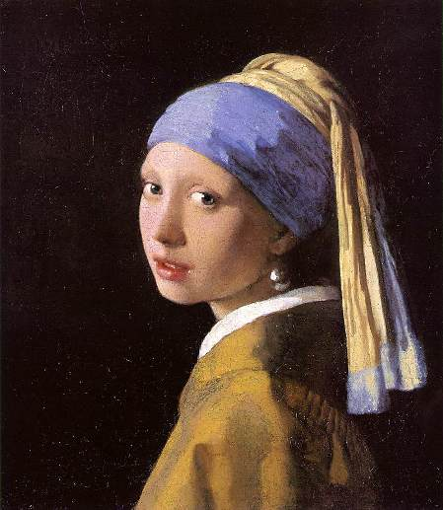
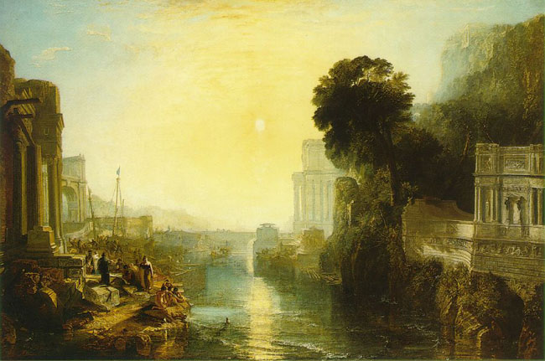
Каспар Давід Фрідріх

Slide 8
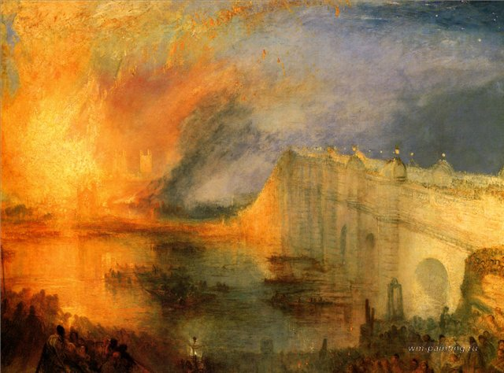
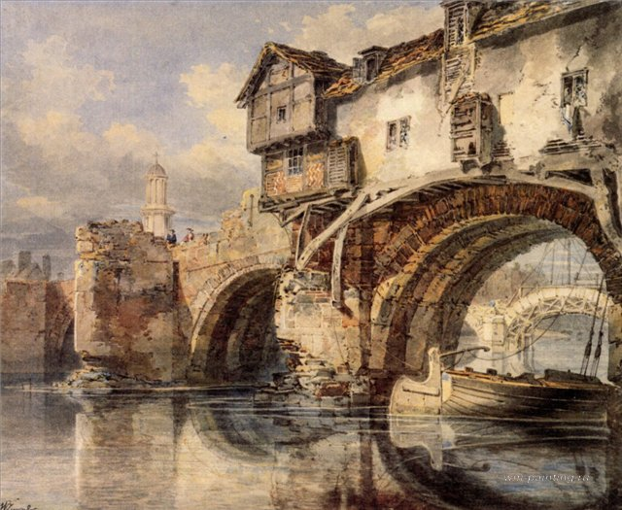
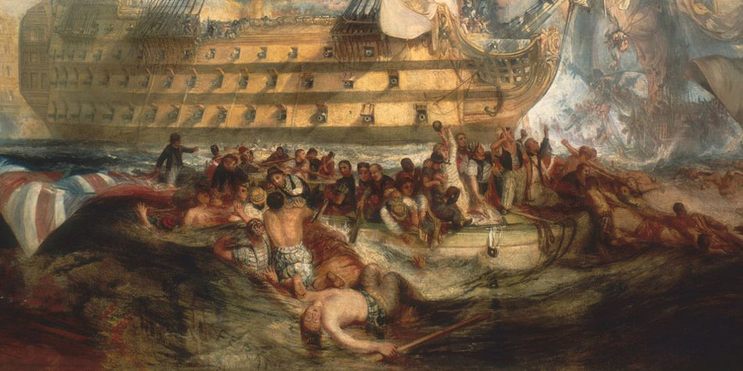
Вільям Тернер

Slide 9
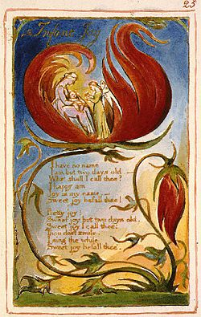
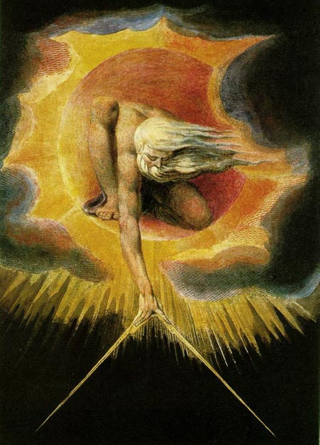
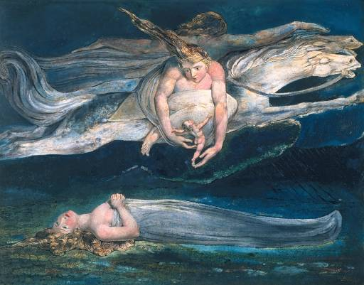
Вільям Блейк

Slide 10
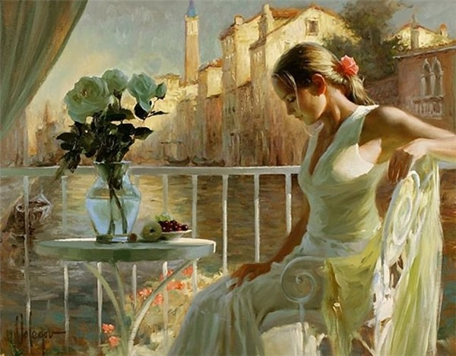


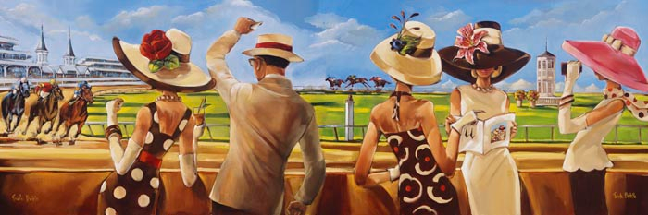
Романтизм в сучасності

Slide 11
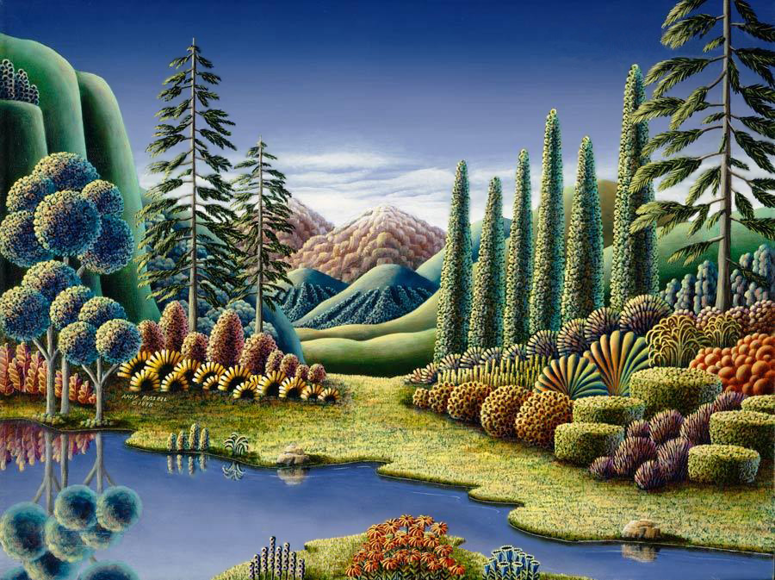
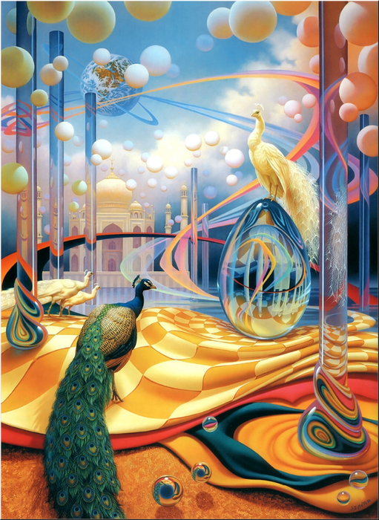
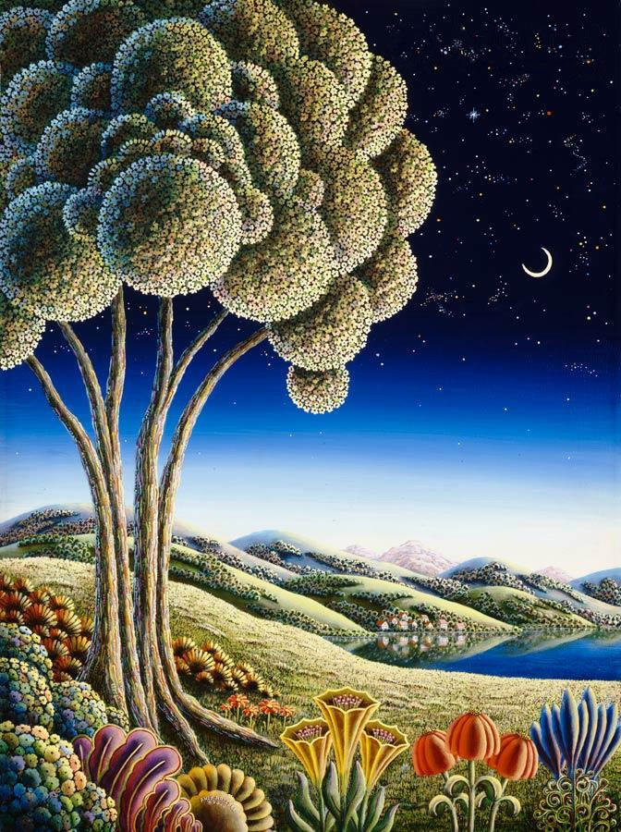
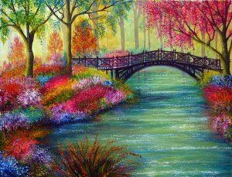
Завдання : намалюй фантастичний
пейзаж або марину.
Ці прекрасні роботи нехай стануть
Твоїм натхненням

Slide 12
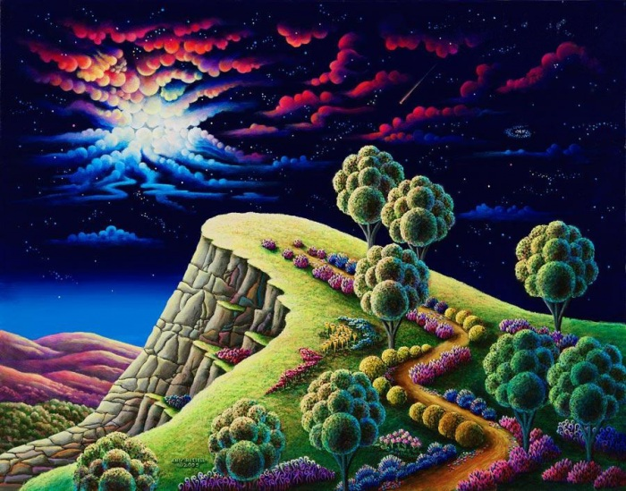
Дякую
за увагу!

